Slide 1
BAU transport og engros årskonference 2019
Tilsynsførende Susanne Kari Petersen
Tilsynsførende Mette Toftelund Larsen
Notes:
Mette
Tak for invitationen til dette års konference
Hvem er vi – mange års erfaring i AT og indenfor disse brancher.
Hvad er vores erfaringer med brancherne:
Mette – Tovholder på transport af gods og medarrangør af godstransportaktionerne
Susanne – kvoterer ulykker inden for alle de brancher, der er repræsenteret i dag og har derfor stor viden på området ift. ulykkesanmeldelser.

Slide 2
Fokus i brancherne
Transport af gods
Lager og engros
Renovation og affald
Fællesnævneren her er ulykker
Transport af passagerer
Psykisk arbejdsmiljø HFK/SAT/Vold
Notes:
Mette
Arbejdstilsynets fokus er jo altid at sikre et sikkert og sundt arbejdsmiljø – men hvad er det så vi kigger efter, når vi er ude på de almindelige tilsyn?

Slide 3
Summe opgave
Hvilke typer af ulykker tror I, der oftest forekommer i de 4 brancher?
Notes:
Susanne
Nu får I lige et par minutter til at drøfte ved bordene hvilke typer af ulykker I tror der forekommer oftest i brancherne.

Slide 4
Arbejdstilsynets fokusområder
Transport af gods Ergonomi Akut fysisk overbelastning ved løft, træk og skub af tungt gods Ulykker Fald fra højden Ramt af nedfaldne genstande Påkørt under aflæsning Fald og snublen Psykisk arbejdsmiljø | Transport af passagerer Ergonomi Tunge løft Ulykker Fald fra liften Fald og snublen Akut overbelastning Psykisk arbejdsmiljø Vold og trusler Psykisk førstehjælp
Dagrenovation / affald Ergonomi Træk og skub Ulykker Adgangsveje Fald fra standplade Klemningsfare Biologiske agenser Psykisk arbejdsmiljø | Lager/Engros Ergonomi Tunge løft Daglig løftemængde Ulykker Intern færdsel Nedstyrtning af gods Psykisk arbejdsmiljø
Notes:
Mette transport af gods
Susanne Affald
Mette transport af passagerer
Susanne Engros

Slide 5
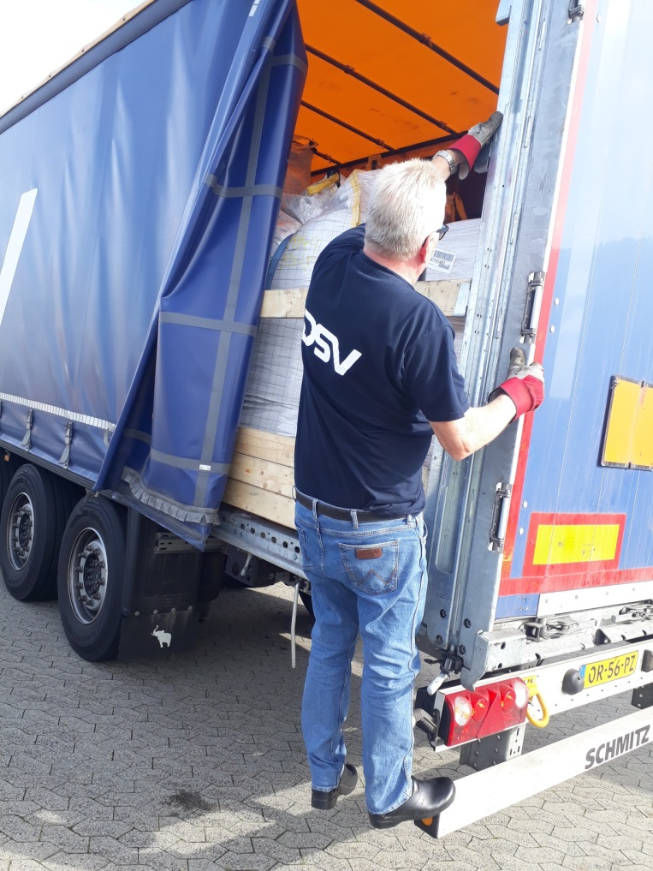
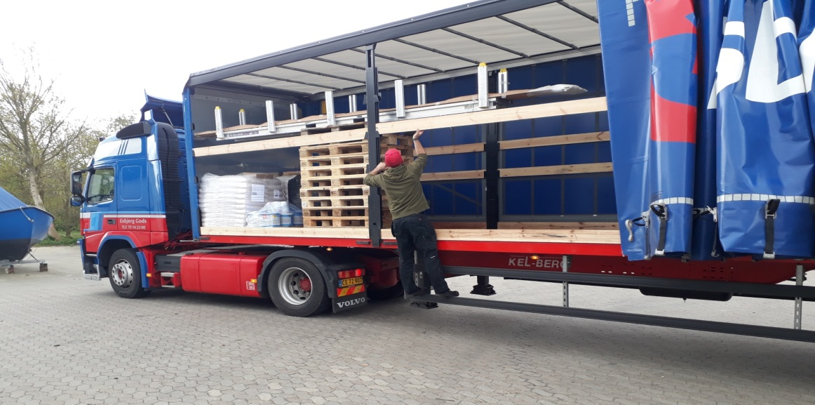
Transport af gods
Notes:
Mette:
Fald fra højden – kan også være når man kravler op og rigger toppresenning af, skraber sne af, måler højden på bilen, når man kører med tungt gods – entreprenørmaskiner mm.
Vi ser at man anvender dele som ikke er indrettet som trin til at træde på. Og anvender træsko uden hælkap under dette arbejde. Risiko for at glide baglæns ud af skoen er stor når man klatre på bilen/ladet.

Slide 6
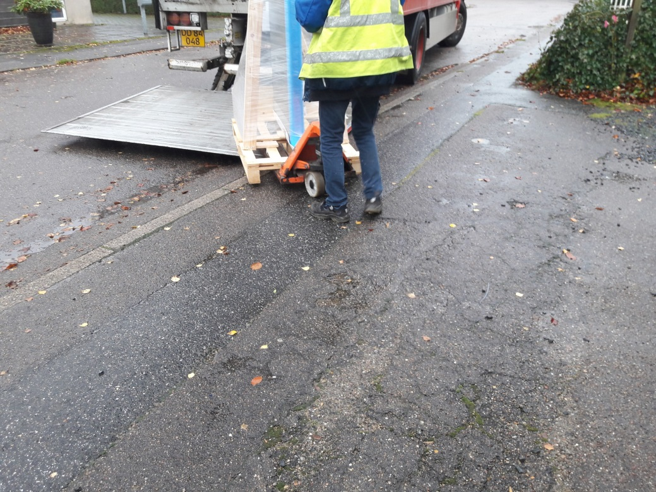
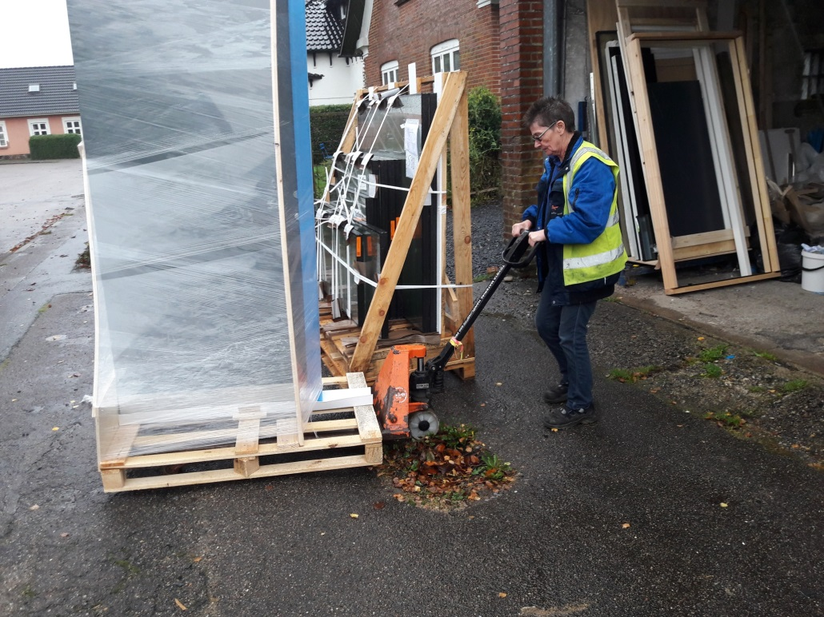
Transport af gods
Notes:
Mette:
Ujævnt underlag – og ??

Slide 7
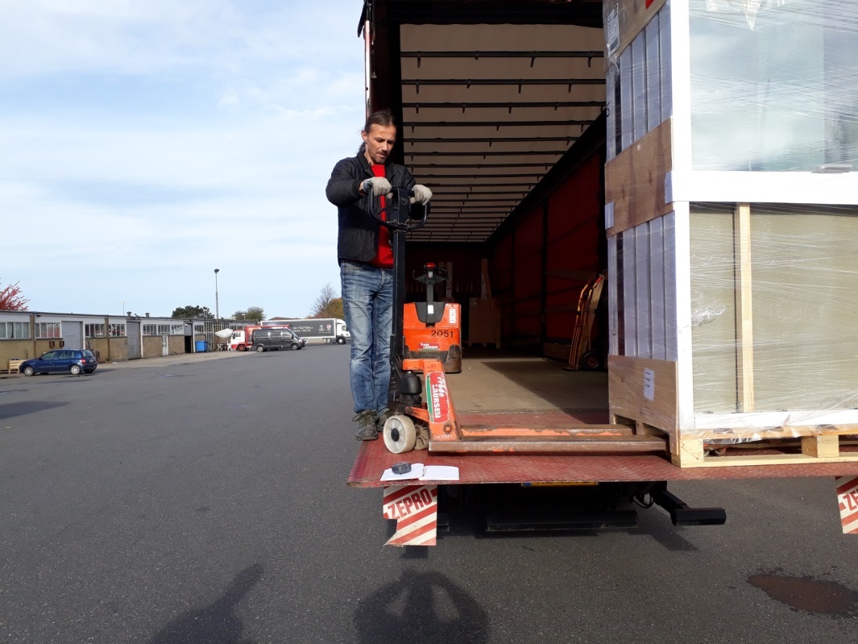
Transport af gods
Notes:
Mette:
Arbejde på liftbagsmæk.
Her ser vi mange ulykker fordi der maureres rundt med godset på liften. Godset, elhunden/palleløfteren eller chaufføren hænger udover liftkanten.
Eller fordi man vil have for meget gods på liften på en gang og der så knap nok er plads til chaufføren.
Der er også den type ulykker hvor men falder mellem lift og rampe fordi rampen ikke ligger nok indover rampen.

Slide 8
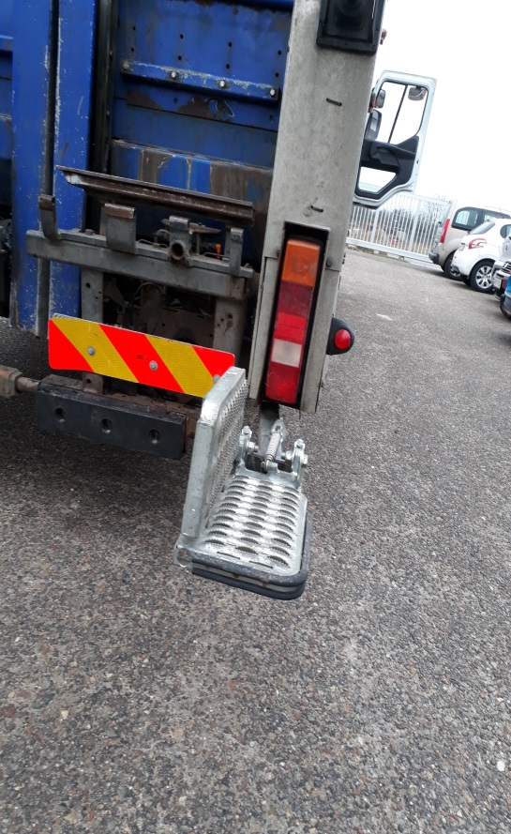
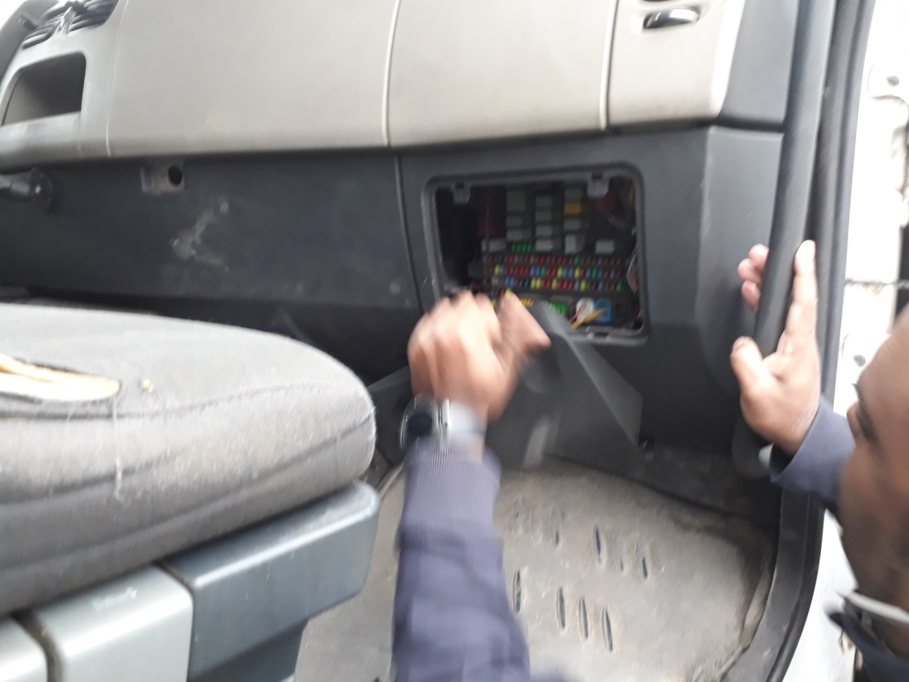
Renovation og affald
Notes:
Susannes noter
Fald fra standplade
Påkørt ved bakning , stående på standplade på grund af ”lusning”

Slide 9
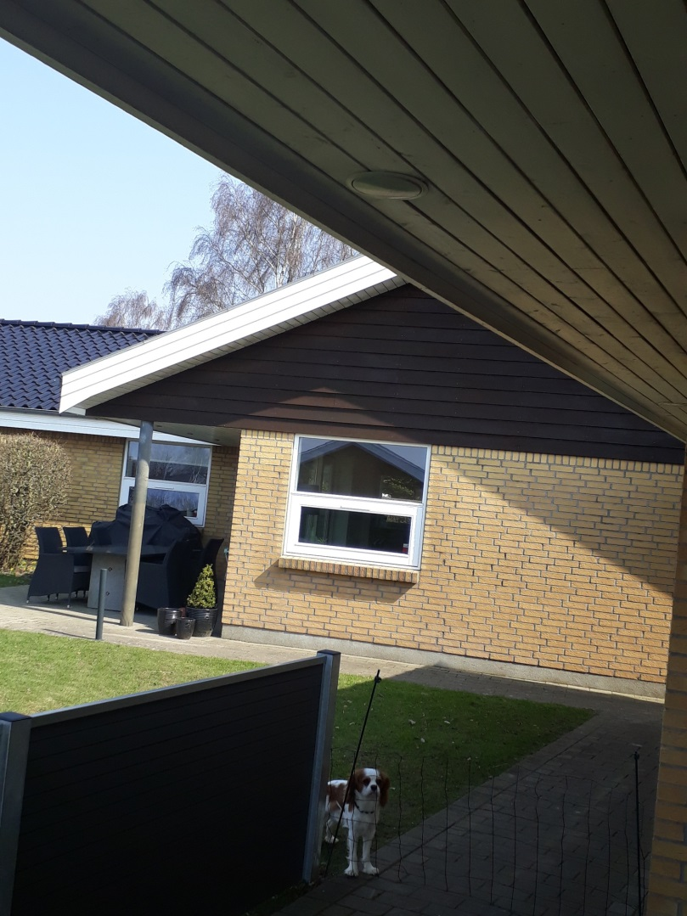
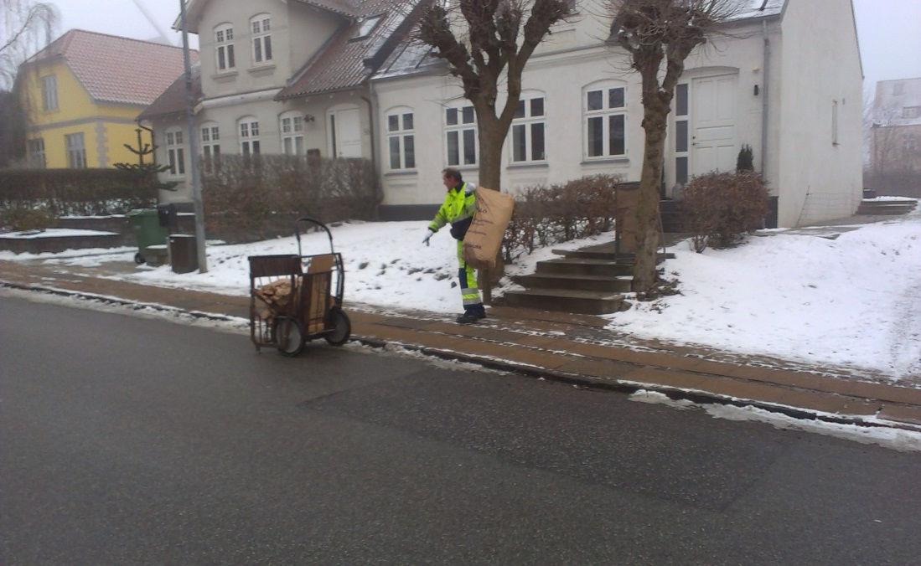
Renovation og affald
Notes:
Susannes noter
Adgangsveje – AT forhold-trapper
Hundehegn – fald og snublen over hegn

Slide 10
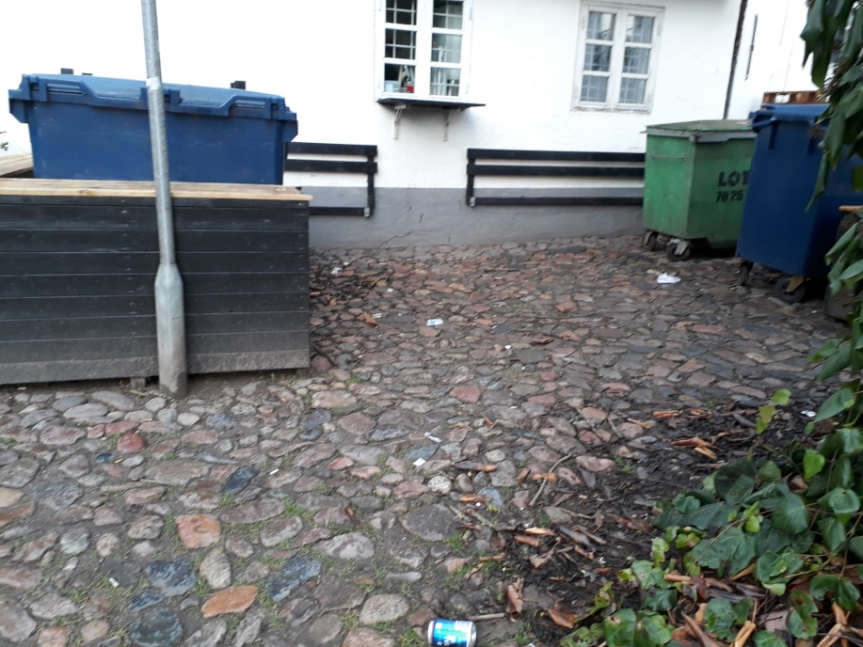
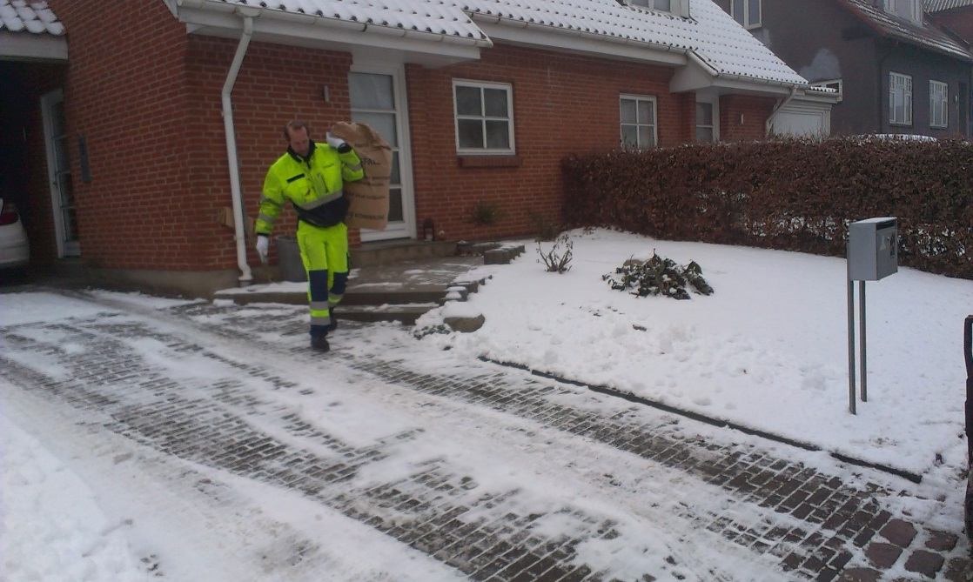
Renovation og affald
Notes:
Susannes noter
Fald og snublen og niveau – på grund af ujævnt underlag- glat underlag

Slide 11
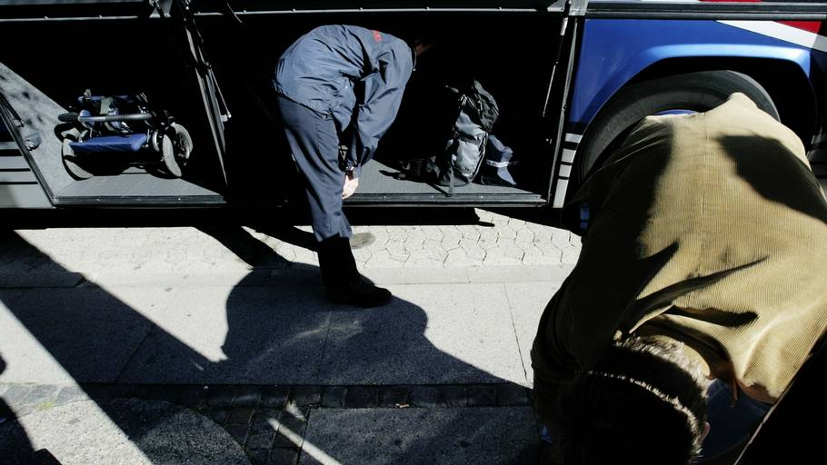
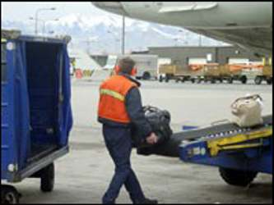
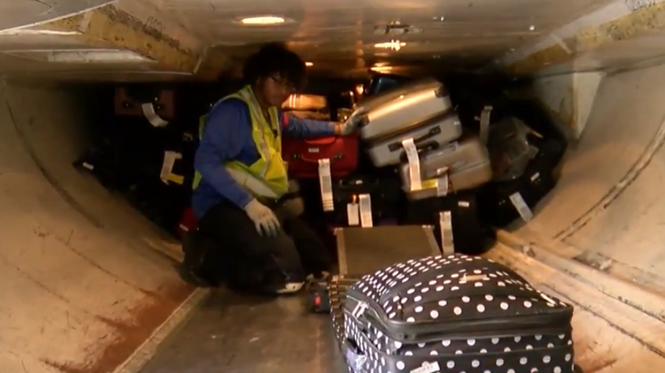
Transport af passagerer
Notes:
Mette:
Løft af tunge kufferter – pakke flyrum. Løft af kufferter i busser

Slide 12
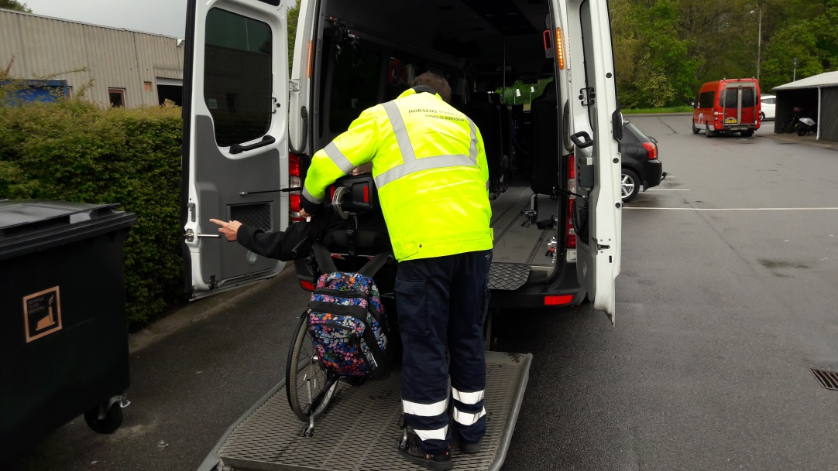
Transport af passagerer
Notes:
Mette:
Taxikørsel – bakker ud på liften, falder ned.
Konflikter ved billet kontrol – billetkøb i busser.

Slide 13
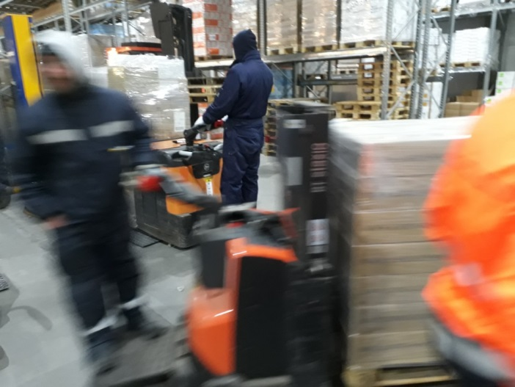
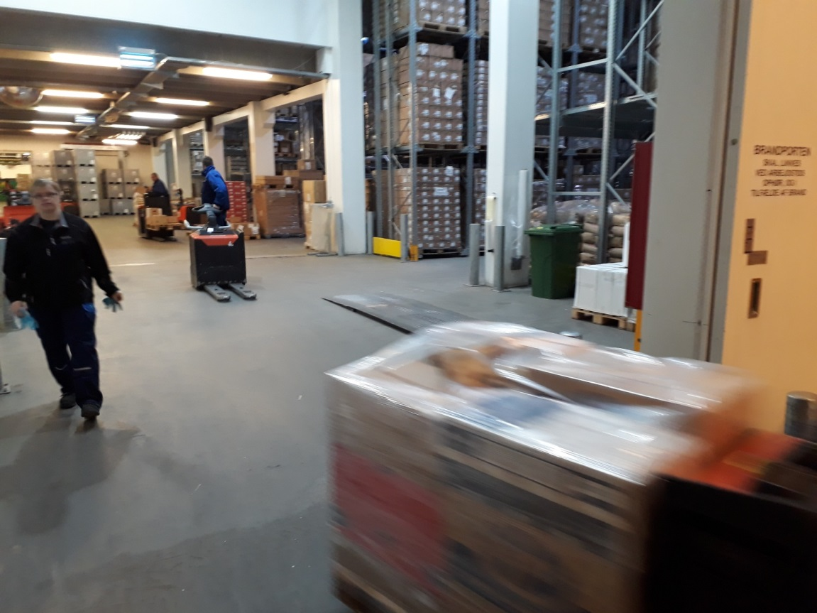
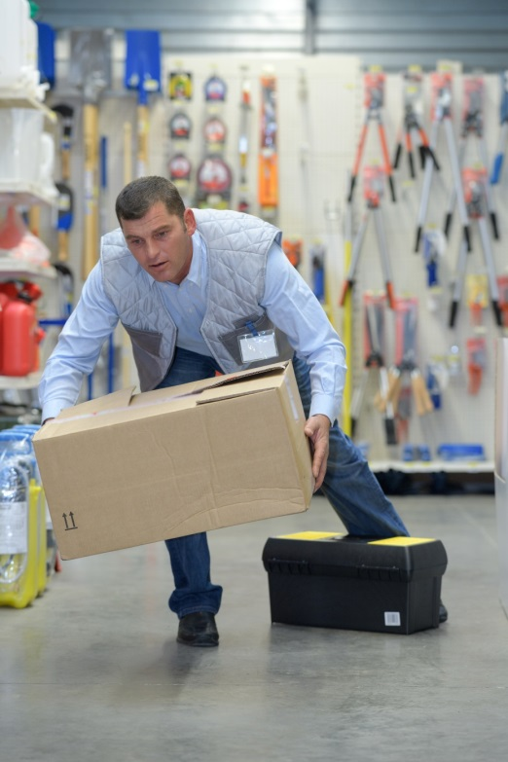
Lager og engros
Notes:
Susannes noter
Påkørsels fare på grund af blandeing mellem gående og kørende – højt ”alamberedskab” under arbejdet for truckkørerne.
Tunge løft i dårlige arbejdsstillinger – akut løfteskader.

Slide 14
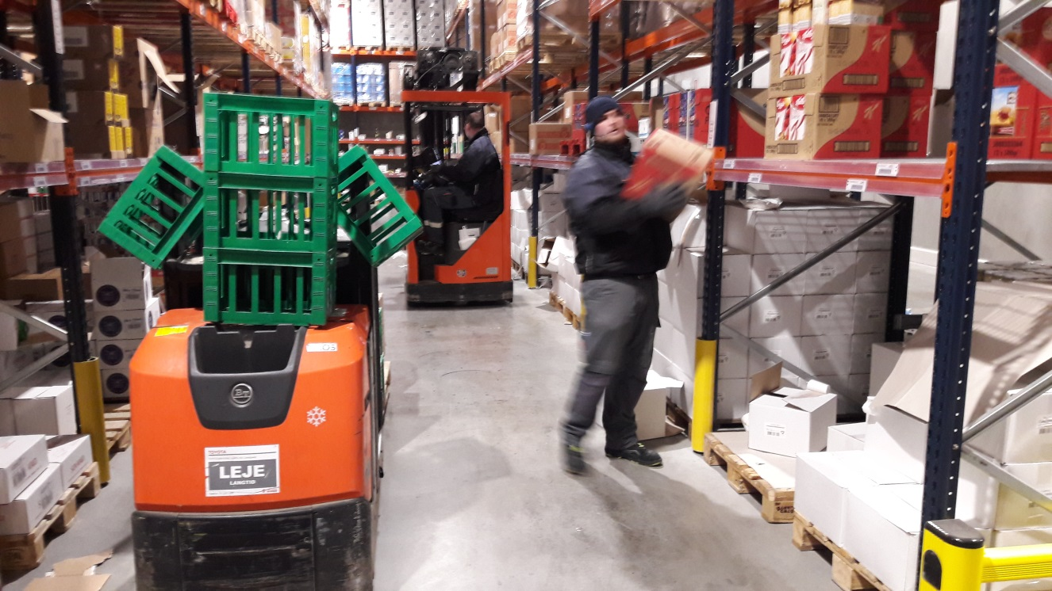
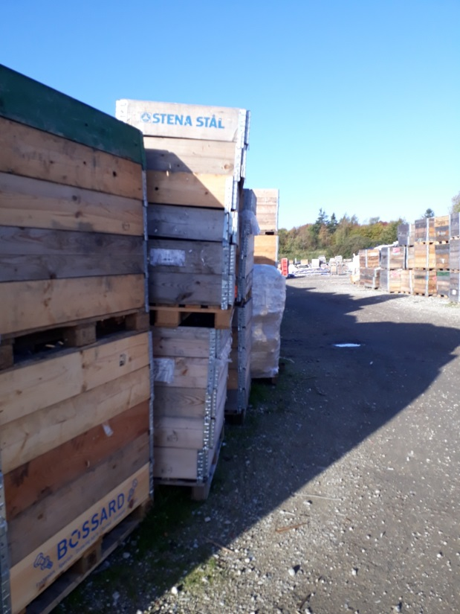
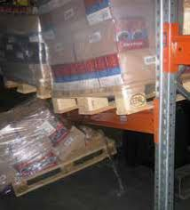
Lager og engros
Notes:
Susannes noter
Risiko for påkørsel og nedstyrtning af gods .
Gods der står ustabilt med risiko for at styrte sammen og ned på chauffører og terminalarbejdere under håndteringen.

Slide 15
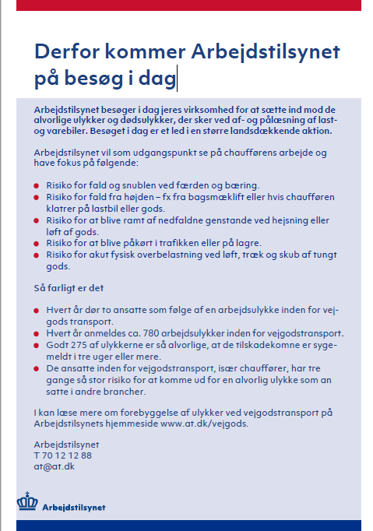
Notes:
Mette:
Der er de sidste 2 år kørt transportaktioner indenfor godsområdet med jævne mellemrum og vi forventer at det skal forblive sådan.
Der har været en rigtig god dialog med både chauffører og vognmænd i de 2 år og vi ser også at det er lykkedes med at skubbe til noget forståelse og holdninger til fx fodtøjet i flere større firmaer.
Gode eksempler hvor vi efterfølgende møder firmaerne igen og hvor de så har indført nye tiltag – og begge parter giver udtryk for at det faktisk har flyttet arbejdsmiljø selvom de i første omgang fandt det urimeligt eller ubegrundet at de havde fået et påbud.

Slide 16
Instruktions- og tilsynspligt
Arbejdsgiveren skal sørge for, at den ansatte får en tilstrækkelig og hensigtsmæssig oplæring og instruktion i at udføre arbejdet på en farefri måde.
Arbejdsgiveren skal herudover sørge for at føre effektivt tilsyn med, at den ansatte rent faktisk udfører arbejdet sikkerheds- og sundhedsmæssigt forsvarligt og følger instruktionerne.
Notes:
Susanne
Snakke ud fra vejledningen:
Oplæring, instruktion og tilsyn med arbejdet
De vigtigste regler om arbejdsgiverens pligt til at oplære og instruere sine ansatte og føre tilsyn med arbejdets udførelse.
AT-vejledninger - At-vejledning 1.7.1-2 - 1. januar 2015 - Opdateret juni 2019
Vejledningen handler om arbejdsgiverens pligt til at oplære og instruere sine ansatte – herunder unge og nyansatte – og føre tilsyn med, at arbejdet foregår på en farefri måde. Vejledningen handler også om de særlige forpligtelser til oplæring og instruktion ved arbejde, der indebærer en særlig risiko for de ansatte.
De vigtigste regler:
Arbejdsgiveren skal sørge for, at den ansatte får en tilstrækkelig og hensigtsmæssig oplæring og instruktion i at udføre arbejdet på en farefri måde. Arbejdsgiveren skal herudover sørge for at føre effektivt tilsyn med, at den ansatte rent faktisk udfører arbejdet sikkerheds- og sundhedsmæssigt forsvarligt og følger instruktionerne. Arbejdsgiveren kan vælge at lade en anden udføre opgaven med oplæring, instruktion og tilsyn på sine vegne. Det vil dog altid være arbejdsgiverens ansvar, at det faktisk sker, og at den, der udfører opgaven, har de tilstrækkelige kvalifikationer. Hvis arbejdsgiveren ikke selv råder over den nødvendige sagkundskab til at varetage denne opgave, skal arbejdsgiveren indhente ekstern sagkyndig bistand til at få løftet opgaven. I virksomheder med arbejdsmiljøorganisationen er det en af arbejdsmiljøorganisationens opgaver at opstille principper for oplæring og instruktion af de ansatte. Principperne skal være tilpasset arbejdsforholdene i virksomheden og de ansattes behov. Arbejdsmiljøorganisationen skal desuden kontrollere, at oplæring og instruktion faktisk sker, og at arbejdsgiveren sørger for at der føres tilsyn med, at instruktionerne bliver overholdt.

Slide 17
Behovet for tilsyn skal arbejdsgiveren bl.a. vurdere ud fra:
Hvor farligt eller belastende det pågældende arbejde er,
Om der er der tale om et arbejde med mange eller få faremomenter,
Hvor ofte den/de ansatte udfører det pågældende arbejde,
Om der er der tale om arbejde på et fast eller et skiftende arbejdssted, som fx en byggeplads, og om der er flere arbejdsgivere, der arbejder samtidig på samme arbejdssted,
Den ansattes alder, erfaring, rutine, uddannelsesmæssige baggrund og personlige forudsætninger.
Notes:
Susanne
Arbejdsgiveren skal sørge for, at der bliver ført effektivt tilsyn med, at de ansatte udfører arbejdet sikkerheds- og sundhedsmæssigt forsvarligt. Tilsyn indebærer, at arbejdsgiveren eller en repræsentant for arbejdsgiveren spørger ind til og besigtiger, at de ansatte rent faktisk udfører arbejdet på en farefri måde, herunder at oplæringen og instruktionen har været tilstrækkelig. Tilsynet skal desuden omfatte kontrol af, at de planlagte foranstaltninger for sikkerhed og sundhed er egnede og mulige at bruge for den ansatte. Endelig indebærer tilsynet, at eventuelle fejl og mangler i den måde, som de ansatte udfører arbejdet på, bliver påtalt og rettet.
Indhold og omfang
Et effektivt tilsyn omfatter både, hvordan de ansatte udfører arbejdet, og hvordan den måde, som virksomheden har valgt, at arbejdet skal udføres på, forløber. Omfanget af tilsynet afhænger af arbejdets karakter og farlighed. Det afgørende er, at arbejdsgiveren eller en repræsentant for arbejdsgiveren foretager tilsynet med en hyppighed og et fokus, der er tilstrækkeligt til at kontrollere de kritiske faser og områder i arbejdsmiljøet. Det er også afgørende, at det resulterer i, at eventuelle fejl og mangler i de ansattes arbejdsmiljø bliver påtalt og rettet. Hyppigheden af tilsynet afhænger også af karakteren af det konkrete arbejde. Jo mere kompliceret arbejdet er, jo ringere forudsætningerne er hos den ansatte og jo større risici eller belastninger, der er, desto oftere skal arbejdsgiveren sørge for at føre tilsyn. Ved særlig farligt arbejde på fx bygge- og anlægspladser, og på steder, hvor der er beskæftiget unge under 18 år, er det nødvendigt, at arbejdsgiveren sørger for, at føre et skærpet tilsyn med arbejdet. Jo mindre kompliceret, farligt eller belastende det pågældende arbejde er, jo bedre forudsætningerne er hos den ansatte, desto mindre er der behov at arbejdsgiveren føre tilsyn. Behovet for tilsyn kan arbejdsgiveren bl.a. vurdere ud fra:
Hvor farligt eller belastende det pågældende arbejde er
Om der er der tale om et arbejde med mange eller få faremomenter
Hvor ofte den/de ansatte udfører det pågældende arbejde
Om der er der tale om arbejde på et fast eller et skiftende arbejdssted, som fx en byggeplads, og om der er flere arbejdsgivere, der arbejder samtidig på samme arbejdssted
Den ansattes alder, erfaring, rutine, uddannelsesmæssige baggrund og personlige forudsætninger.

Slide 18
Spørgsmål ?
Notes:
Mette og Susanne

Slide 19
Tak for i dag ☺

